Slide 1
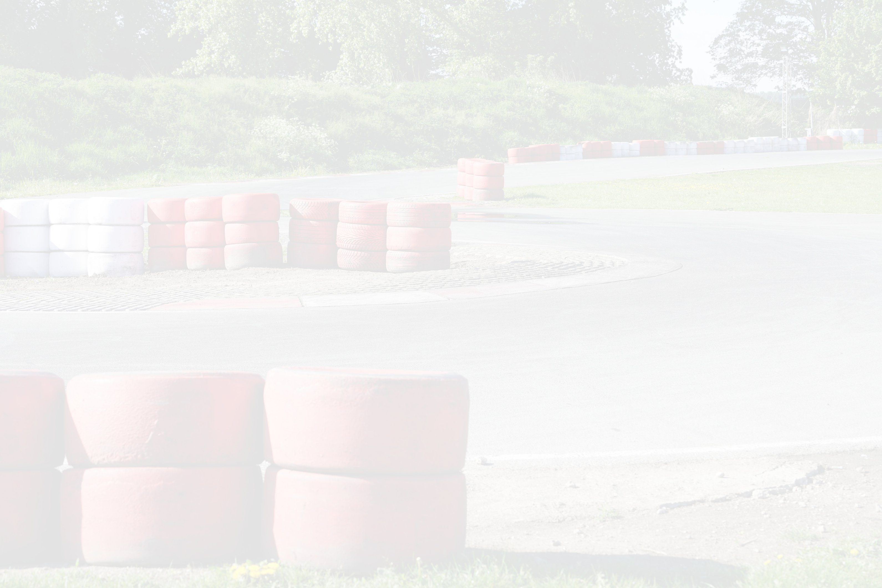


28
WIELOPHANGING
PAGINA 1 VAN 7
WWW.GREENKARTING.NL
HOOFDSTUK 28

Slide 2
WIELEN MONTEREN OP DE GREENKART
🛞 LAAT JE KART ROLLEN – VEILIG, RECHT EN STEVIG
PAGINA 2 VAN 7
WWW.GREENKARTING.NL
HOOFDSTUK 28

Slide 3
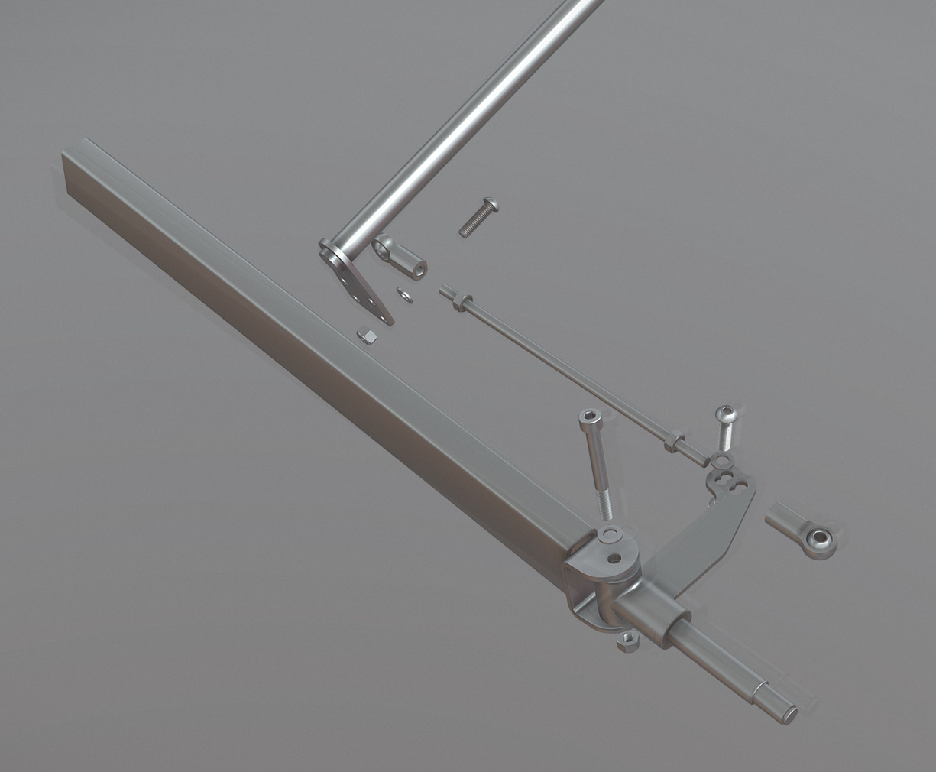
INLEIDING
DE GREENKART IS BIJNA KLAAR OM TE RIJDEN.
MAAR ZONDER CORRECTE MONTAGE VAN DE WIELEN:
  ROL JE NIET GOED RECHTUIT
  KUN JE SCHADE KRIJGEN BIJ BOCHTEN
  IS ER GEVAAR BIJ HOGERE SNELHEID
IN DEZE MODULE LEER JE:
  HOE JE DE VOORWIELEN MONTEERT
  HOE JE DE ACHTERWIELEN VASTZET
  HOE JE DE STAND CORRIGEERT
PAGINA 3 VAN 7
WWW.GREENKARTING.NL
HOOFDSTUK 28

Slide 4
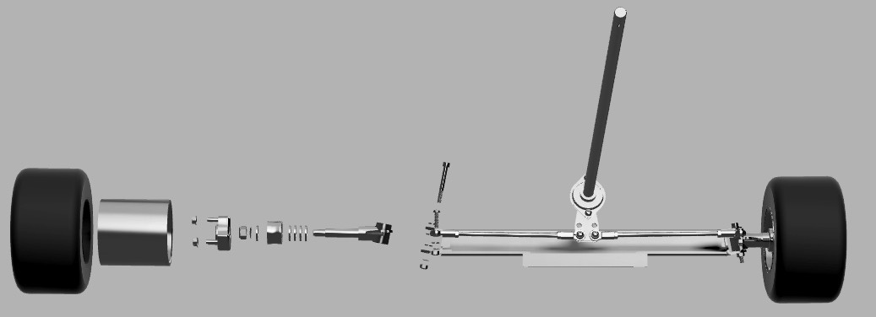
VOORWIELEN MONTEREN
🔧 STAPPEN:
1. BEVESTIG HET VOORWIEL OP DE JUISTE AS VOLGENS TEKENING
2. CONTROLEER OF HET WIEL VRIJ DRAAIT BIJ STUREN (PAS INDIEN NODIG DE AFSTAND AAN MET RINGEN)
3. MONTEER BEIDE VOORWIELEN AAN DE EINDASSEN (🛑 CHECK OF BEIDE WIELEN EVENWIJDIG STAAN EN NIET WRIKKEN)
4. LAAT CONTROLEREN DOOR DE DOCENT
📷 FOTO VEREIST VAN BOVENAANZICHT + WIELPOSITIE
KLIK OP DE AFBEELDING VOOR 3D WEERGAVE.
PAGINA 4 VAN 7
WWW.GREENKARTING.NL
HOOFDSTUK 28

Slide 5
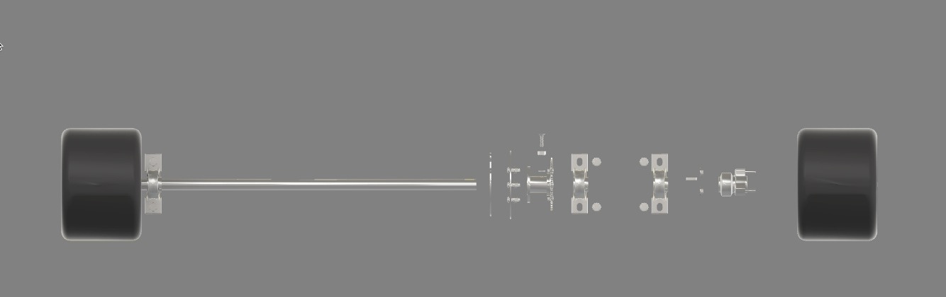
ACHTERWIELEN MONTEREN
🔧 STAPPEN:
1. SCHUIF DE ACHTERWIELEN OP DE AS ZOALS OP DE TEKENING
2. ZORG DAT ZE AAN BEIDE KANTEN EVEN VER VAN HET MIDDEN STAAN
3. DRAAI DE WIELNAAF PAS VAST ALS DE POSITIE 100% GOED IS
4. CONTROLEER OF ZE VRIJ DRAAIEN EN NIET HET FRAME RAKEN
💡 GOED GEMONTEERDE ACHTERWIELEN = BETERE OVERBRENGING ÉN VEILIGHEID
KLIK OP DE AFBEELDING VOOR 3D WEERGAVE.
PAGINA 5 VAN 7
WWW.GREENKARTING.NL
HOOFDSTUK 28

Slide 6
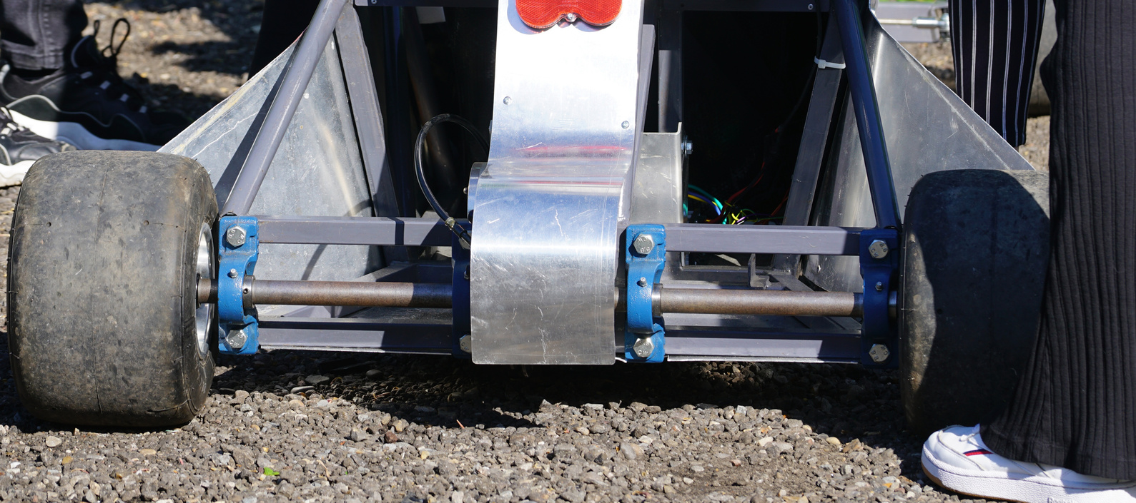
PRAKTIJKOPDRACHT 2:
ACHTERWIELEN UITLIJNEN EN VASTZETTEN
1. MONTEER ACHTERWIELEN AAN DE ACHTERAS
2. CONTROLEER AFSTAND LINKS/RECHTS VANAF HET MIDDEN
3. DRAAI PAS VAST ALS ALLES CORRECT ZIT
4. CONTROLEER OF DE WIELEN NERGENS TEGENAAN LOPEN
📐 GEBRUIK LINIAAL OF MEETLINT VOOR AFSTANDSCONTROLE EN OF ALLE WIELEN IN LIJN STAAN.
PAGINA 6 VAN 7
WWW.GREENKARTING.NL
HOOFDSTUK 28

Slide 7
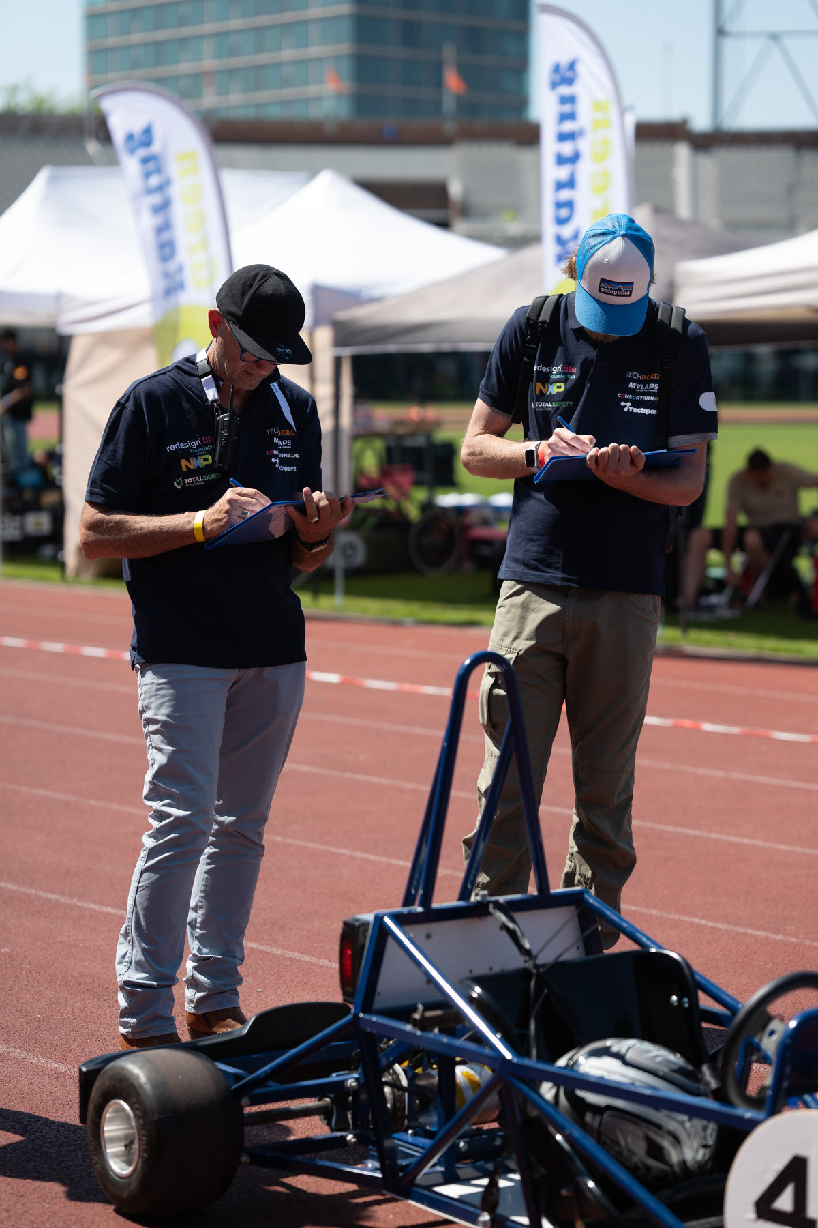
AFSLUITING
JE WEET NU:
✔️ HOE JE DE VOOR- EN ACHTERWIELEN MONTEERT VOLGENS TEKENING
✔️ HOE JE DE POSITIE AFSTELT MET AFSTANDSRINGEN
✔️ HOE JE WIELEN CONTROLEERT OP VRIJE DRAAIING
👉 ALLES GECONTROLEERD? DAN IS JE GREENKART KLAAR VOOR DE EERSTE ROLLENTEST! 🏁
PAGINA 7 VAN 7
WWW.GREENKARTING.NL
HOOFDSTUK 28

